Slide 1
Эрзянь келень урок

Slide 2
Задачась истямо, ялгат, икеленек:
Саемс седе ламо
Содамочи тенек,
Эрямс валдочисэ,
Минек валось кеме
Ды бажамс тень кисэ
Парсте тонавтнеме!

Slide 3
Валонь разминка
«Якстере тапаркс»

Slide 4
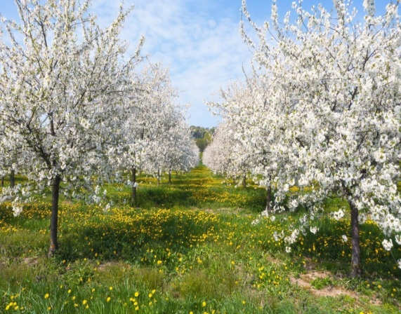
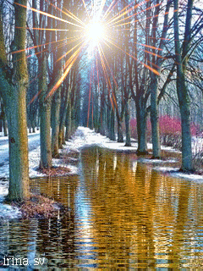
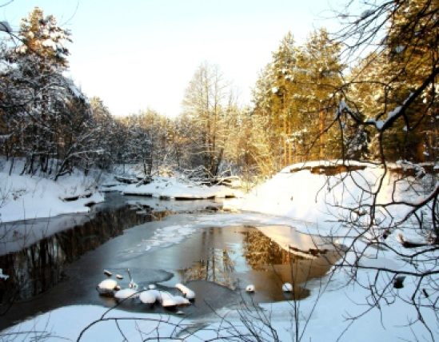
Темась:
«Тундо. Тундонть приметанзо».

Slide 5
Од валт
Чудекерькс - ручей Тикше - трава Куконь понкст - ландыш Васень панжовт -подснежник Соламс - таять Лямбе - тепло Эйсюро – сосулька Ков - месяц

Slide 6
Содак ковть
1. Тя ковстонть ушоды соламо ловось. Крыша прява нурьгить эйсюрот. Састь васенце нармунтне.
Март
2. Те тундонь омбоце ков. Ушодыть лисеме васень панжовкст.
Апрель
3. Те ковстонть панжовить лопатне. Ушосонть лембе.
Май

Slide 7
Содык моронть

Slide 8
Содык моронть

Slide 9
Содык моронть

Slide 10
Учебникенть марто
важодемась

Slide 11
Проверясынек
Ульцява чудить чудекерькст.
Лембе масторсто састь нармунтне.
Чувта прясо появасть лопатне.
Пижелды тикшесь.

Slide 13
Кудонь важодемась
Путомс превс валтнэнь.
Теемс артовкс «Тундось сась»

Slide 14
Неемозонк

Slide 15
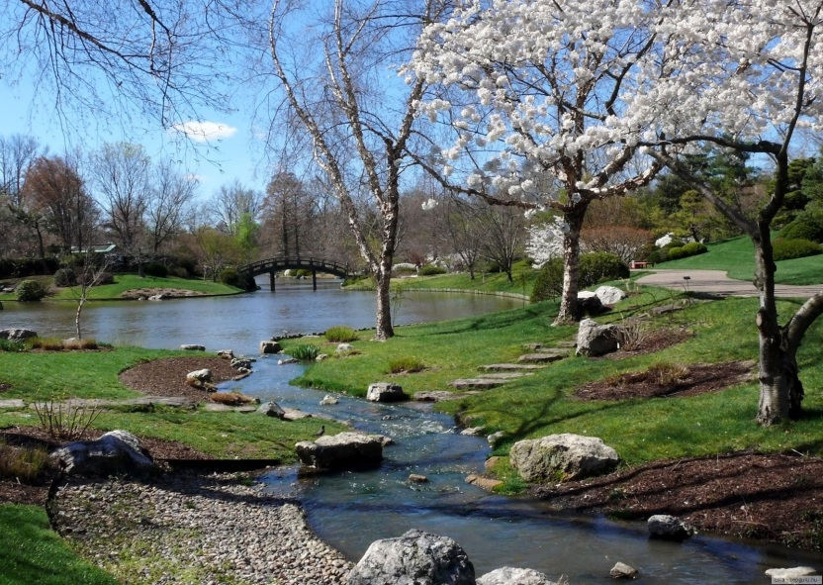
Мазый тундось сась, лембе тундось сась,
Пиже тикшине вальмалонок кассь.
Китнень кувалма чудикерькст срадсть,
Васень цецятне ванномо кармасть.
Т.Вечканова

